Slide 1
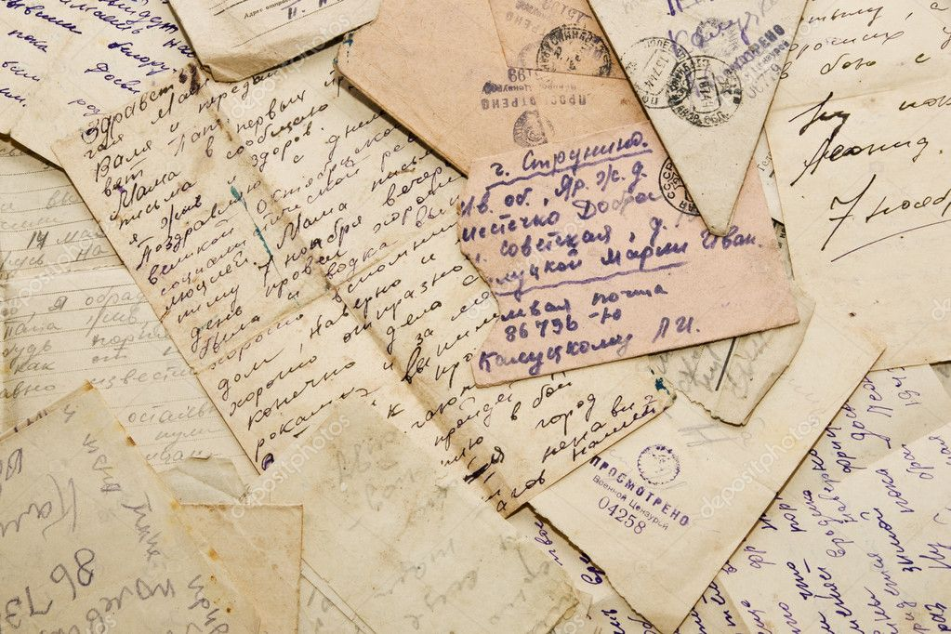
Городской конкурс-праздник «Салют героям!»
«Мы знаем,
помним,
гордимся»
МБДОУ – детский сад № 127 «Кораблик»
Воспитатель: Бардачьян Лилия Александровна

Slide 2
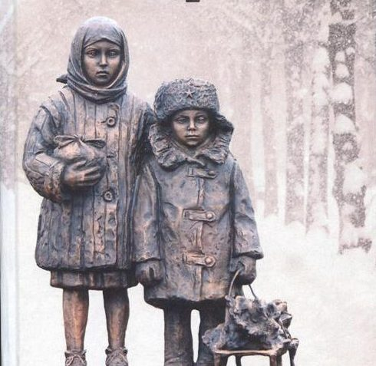
Дети-герои ВОВ: подвиги юных воинов!!!
Война — это недетское дело. Такие страшные события не должны коверкать и ломать судьбы малышей. Однако, история знает множество обратных примеров: в Великую Отечественную войну многие дети стремились защитить свою страну от нацистов. Вспомним же самых знаменитых юных воинов.

Slide 3
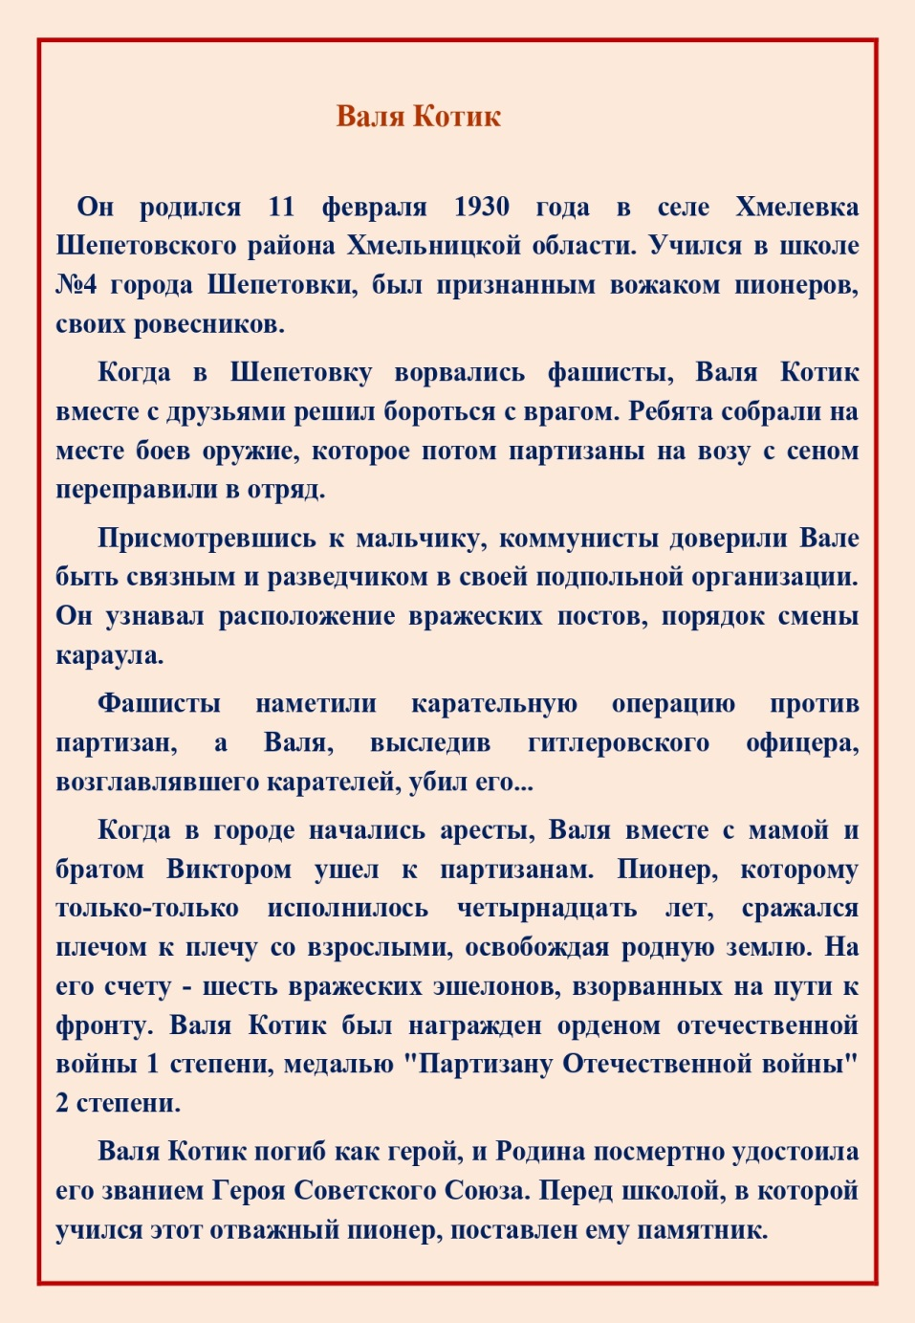

Slide 4
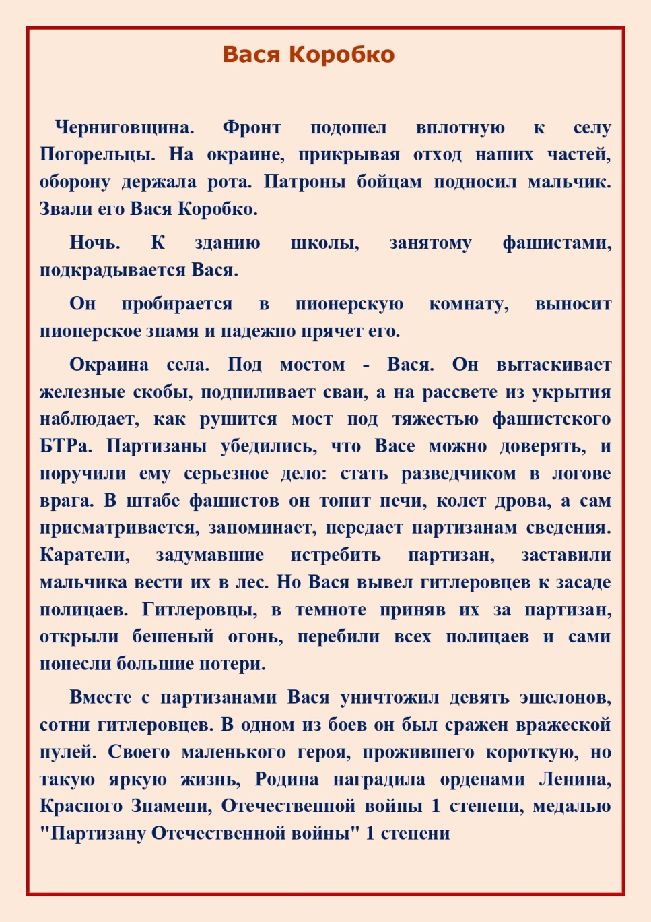

Slide 5
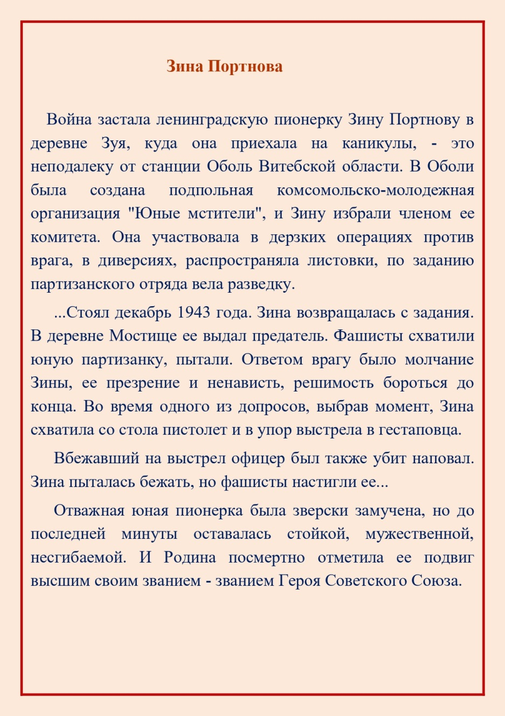

Slide 7
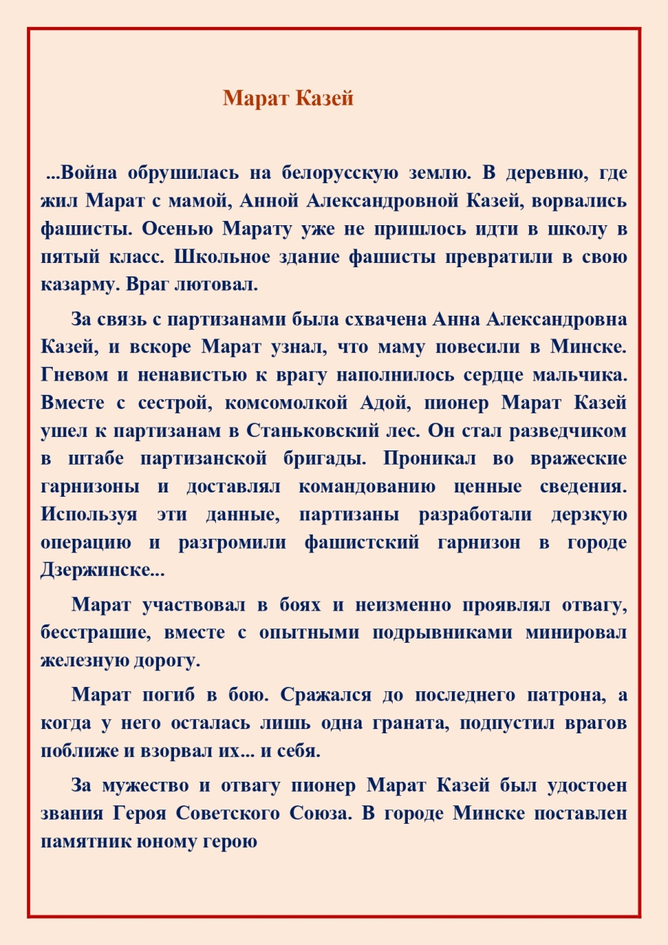

Slide 8
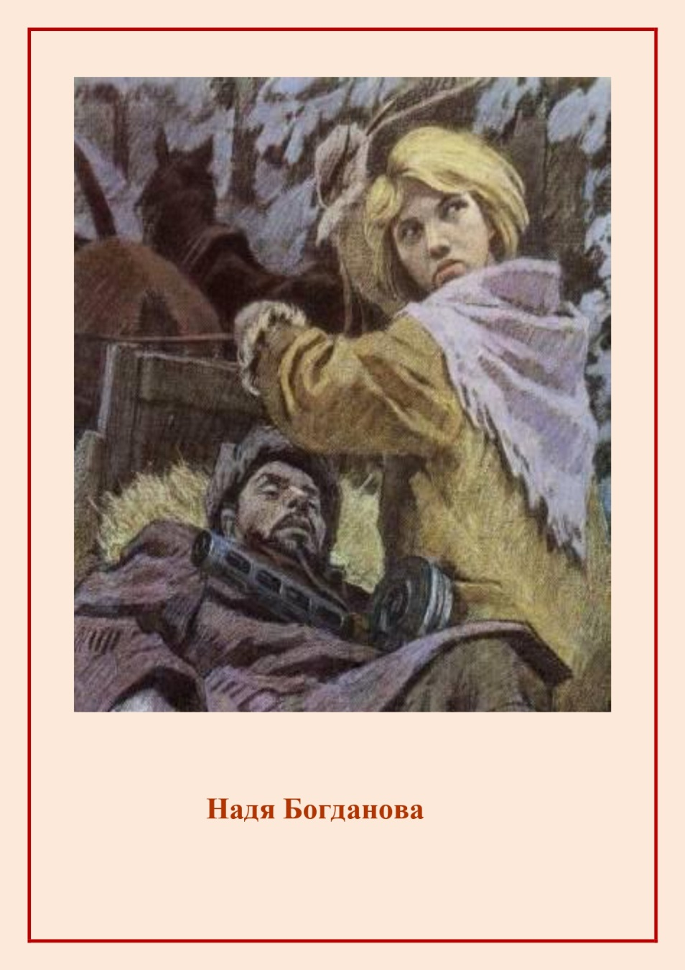
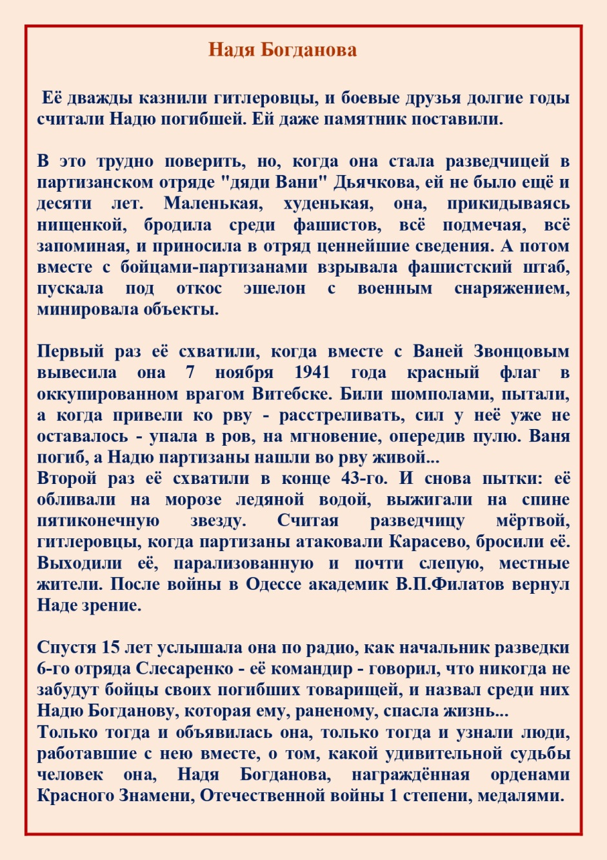

Slide 9
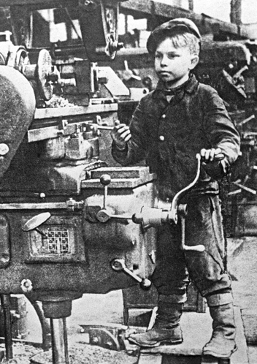
У ребят и девчонок не было времени на детство. Нужно было восстанавливать хозяйство, работать на заводах. Уже в 1942 году в цеха предприятий пришли работать тысячи подростков и детей.
Тысячи ребят воевали в партизанских отрядах и рядах Красной Армии. Дети занимались разминированием дорог, полей, мостов. Они собирали по полям оставшиеся оружие, патроны, гранаты, передавали это все партизанам. Они поджигали немецкие склады, спасали наших военнопленных. Детский фронт был массовый.

Slide 10
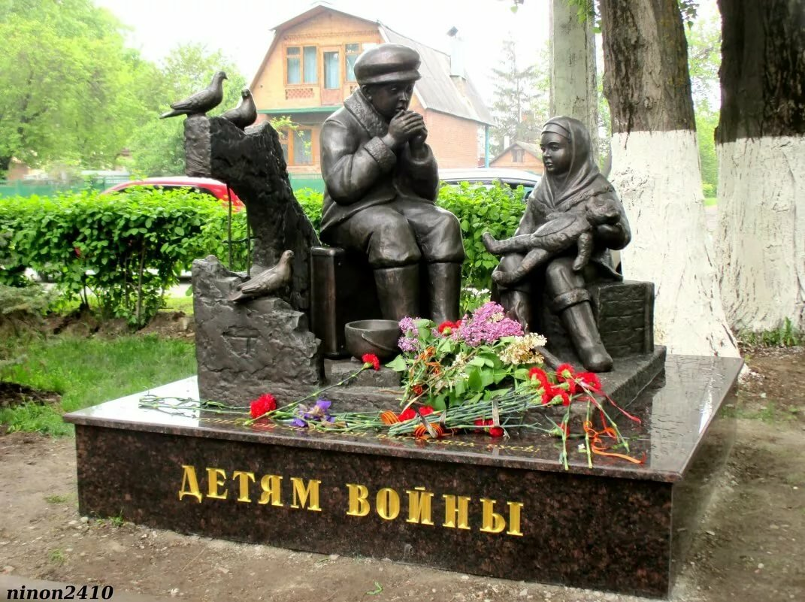
Во многих странах мира установлены памятники в честь детей, судьбы которых покорежила война, но больше всего их, конечно, на территории нашей страны.

Slide 11
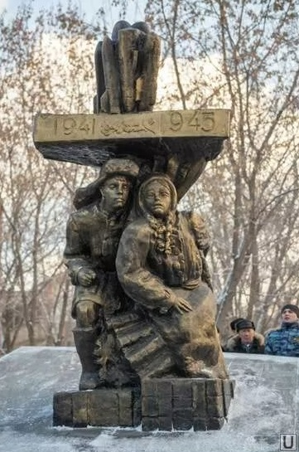
В Екатеринбурге в 2014 году был установлен памятник «Дети войны», посвященный детям-труженикам тыла, которые наравне со взрослыми работали на фабриках и заводах. Они сами себя детьми уже не считали, а им было от 10 до 15 лет. Автор и скульптор монумента Грюнберг Константин.

Slide 12
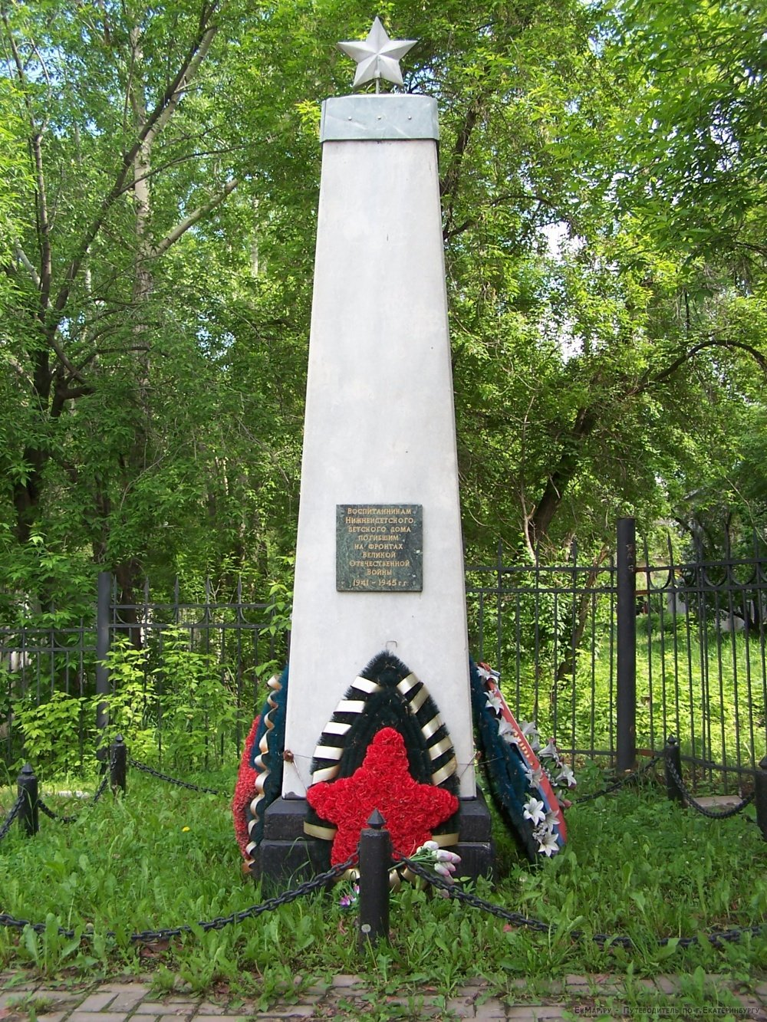
Нижнеисетский детский дом — действовавший в 1919—1962 годах детский дом. Располагался в Свердловске на территории современного Нижне-Исетского жилого района по улице Тружеников дом 2. В детском доме размещались дети репрессированных военачальников и интеллигенции.
В 1941 году в детский дом стали прибывать эвакуированные подростки с Украины, Ленинграда, Москвы. Численность детского дома выросла до 400 воспитанников[1]. В конце января 1942 года группа воспитанников детского дома приняла участие в разгрузке оборудования эвакуированного завода на железнодорожной станции.

